Slide 1
Asiakkaan yksityisyyden ja itsemääräämisoikeuden toteutuminen
LAPHE

Slide 2
Tehtävä
Tutustukaa STM:n sivustoon sosiaalihuollon asiakkaan asemasta ja oikeuksista. https://stm.fi/sosiaalihuollon-asiakkaan-oikeudet
Tehkää pareittain mind map (ajatuskartta) asiakkaan yksityisyydestä ja itsemääräämisoikeudesta

Slide 3
Yksityisyys
Yksityisyyttä on muun muassa asiakkaan ​
  fyysinen ja psyykkinen koskemattomuus​
  Oma tila
  Oman arvokkuuden tunteen säilyttäminen​
  Itseä koskevan tiedon kontrollointi​
1.3.2000 voimaan tulleessa perustuslaissa (732/1999, luku 2)avataan yksityisyyden suojaa koskevat keskeiset määräykset ​
  10 § ”Yksityiselämän suoja: Jokaisen yksityiselämä, kunnia ja kotirauha on turvattu. Henkilötietojen suojasta säädetään tarkemmin lailla. Kirjeen, puhelun ja muun luottamuksellisen viestin salaisuus on loukkaamaton.”

Slide 4
Keskustelua ja pohdintaa
Keskustele parin kanssa:​
Millaisissa tilanteissa sinun yksityisyyden suojaa on loukattu?​
Millaisissa tilanteissa yksityisyyden suojaa pitää miettiä ​
  Päiväkodissa/koulussa lapsen näkökulmasta​
  Päiväkodissa/koulussa perheen näkökulmasta​
  Lastensuojelulaitoksessa​
  Perhetyössä​

Slide 5
Yksityisyydestä huomioitavaa
Valokuvat (ryhmäkuvat, asiakkaiden ottamat kuvat, ”vuosikirjat” jne.)​
Netti​
Some​
Asiakkaiden tervehtiminen kaupungilla​

Slide 6
Itsemääräämisoikeus
Oikeus elämään, henkilökohtaiseen vapauteen ja koskemattomuuteen, liikkumisvapaus sekä yksityiselämän suoja, uskonnon- ja omantunnon vapaus, omaisuudensuoja, oikeus omaan kieleen ja kulttuuriin, oikeus sosiaaliturvaan ja oikeusturva ovat Suomen perustuslailla (731/1999) turvattuja perusoikeuksia.
Oikeuksien käytön perustana on yksilön itsemääräämisoikeus eli oikeus määrätä itsestään ja toimistaan
Lastensuojelulaki (417/2007) korostaa lapsen itsemääräämisoikeutta (esim. luku 4 ja pykälät 54 ja 55)

Slide 7
Itsemääräämisoikeus
Itsemääräämisoikeus kuuluu kaikille ihmisille ja sitä harjoitellaan lapsesta asti​
Itsemääräämisoikeuteen kuuluu oman tahdon ilmaisu​
Sosiaali- ja terveydenhuollon palvelut perustuvat pääsääntöisesti vapaaehtoisuuteen ja yhteisymmärrykseen​
Joskus kuitenkin jonkun henkilön tai muiden henkilöiden terveyttä tai turvallisuutta on suojattava itsemääräämisoikeutta rajoittamalla (mm. mielenterveyslaki tai lastensuojelulaki)​
Asiakkaan itsemääräämisoikeus ja sen kunnioittaminen on kaiken hoidon ja palvelujen lähtökohta​
Työntekijä edistää toiminnallaan asiakkaan oikeutta hyvään ja itsenäiseen elämään ja oikeutta osallistua itseään koskevaan päätöksentekoon​
Alaikäisen oikeus kieltää terveystietojen luovutus vanhemmille​

Slide 8
Itsemääräämisoikeus käytännössä
Hoito-, kasvatus- ja asiakassuunnitelmiin osallistuminen​
Asiakkaan mielipiteen selvittäminen iän ja kehitystason mukaisesti​
Tiedonsaantioikeus​
Oman tahdon ilmaisu ​
Asiakkaan toiveiden ja tarpeiden kuuntelu ja toteuttaminen​

Slide 9
Nuori saa päättää…
mielipiteet
oma ulkonäkö; pukeutuminen, meikkaaminen, hiustyyli (mikäli eivät välittömästi tai välillisesti vahingoita nuorta)
oman huoneen sisustus
musiikkimaku
minkälainen ihminen olen
kaikkien tunteiden ilmaisu: lupa olla vihainen, surullinen, ärtynyt, tylsistynyt…
Nämä liittyvät nuoren persoonallisuuteen ja yksityiselämän kunnioittamiseen. Näissä asioissa vanhemman on hyvä vetäytyä taka-alalle. Kun vanhempi kunnioittaa nuoren persoonallisia piirteitä, hän tekee tilaa nuoren terveelle irtautumiselle sekä omiin kykyihin luottamiselle.

Slide 10
Asiat, joista sovitaan yhdessä nuoren kanssa…
turvallinen kotiintuloaika
Kotityöt, kännykkälaskut
oman huoneen siivous
työ kodin ulkopuolella
TV:n ja tietokoneen sijainti, TV:n ja videoiden katselu
pelaamiseen ja internetissä surffailuun käytetty aika
kavereiden tapaaminen, kavereiden luona yöpyminen
tyttö- tai poikakavereiden yöpyminen
harrastuksiin osallistuminen
viikko-/kuukausirahat
sopiva kielenkäyttö
myöhästeleminen
Nämä ovat asioita, joista erilaisilla perheillä on erilaisia käytäntöjä ja sääntöjä. Näissä asioissa parhaat tulokset syntyvät pohtimalla, mikä on juuri meidän perheellemme hyväksi koettu tapa toimia. Parhaaseen tulokseen päästään yhteisillä neuvotteluilla.

Slide 11
Asioita, joihin vanhemman on puututtava…
lakien ja asetusten määrittelemien sääntöjen rikkominen
itsensä vahingoittaminen
toisten henkinen tai fyysinen loukkaaminen
päihteidenkäyttö
koulunkäynnin laiminlyöminen
perustarpeiden laiminlyöminen
Nämä asiat ovat niitä, jotka suojaavat nuorta liian rajuilta kokeiluilta ja joista vanhemman tulee viime kädessä ottaa vastuu. Rajoitukset perustuvat siihen, että nuori on vielä kypsymätön ja tarvitsee aikuisen suojaa. Näitä asioita ovat muun muassa nuoren turvallisuuteen ja fyysiseen ja psyykkiseen hyvinvointiin liittyvät asiat sekä erilaiset elämän perusarvojen kunnioittamiseen liittyvät asiat, kuten rehellisyys ja tasa-arvon noudattaminen.

Slide 12
Lapsen oikeuksien sopimus
Lapsen oikeuksien sopimuksessa avataan lapsen itsemääräämisoikeutta mm. artikloissa 12-17
https://www.unicef.fi/lapsen-oikeudet/sopimus-lyhennettyna/

Slide 13
Tehtävä
Kolmen hengen ryhmissä pohditaan
  Millaisia käytännön tilanteissa ammattilaiset voivat tukea lapsen ja/tai vanhemman itsemääräämisoikeutta?
  Kirjoittakaa ylös käytännön esimerkkejä eri työtehtävistä. Joka ryhmällä oma aihe (koulu, perhetyö, varhaiskasvatus, lastensuojelu/nuorisotyö)
  Voitte halutessanne etsiä myös vinkkejä netistä
  Kirjatkaa ideat isolle paperille
  Kun ideointi on valmis, kierretään kaikkien ryhmien ”pisteissä” kuuntelemassa ryhmän tuotos. Muut ryhmät täydentävät toisten ideoita

Slide 14
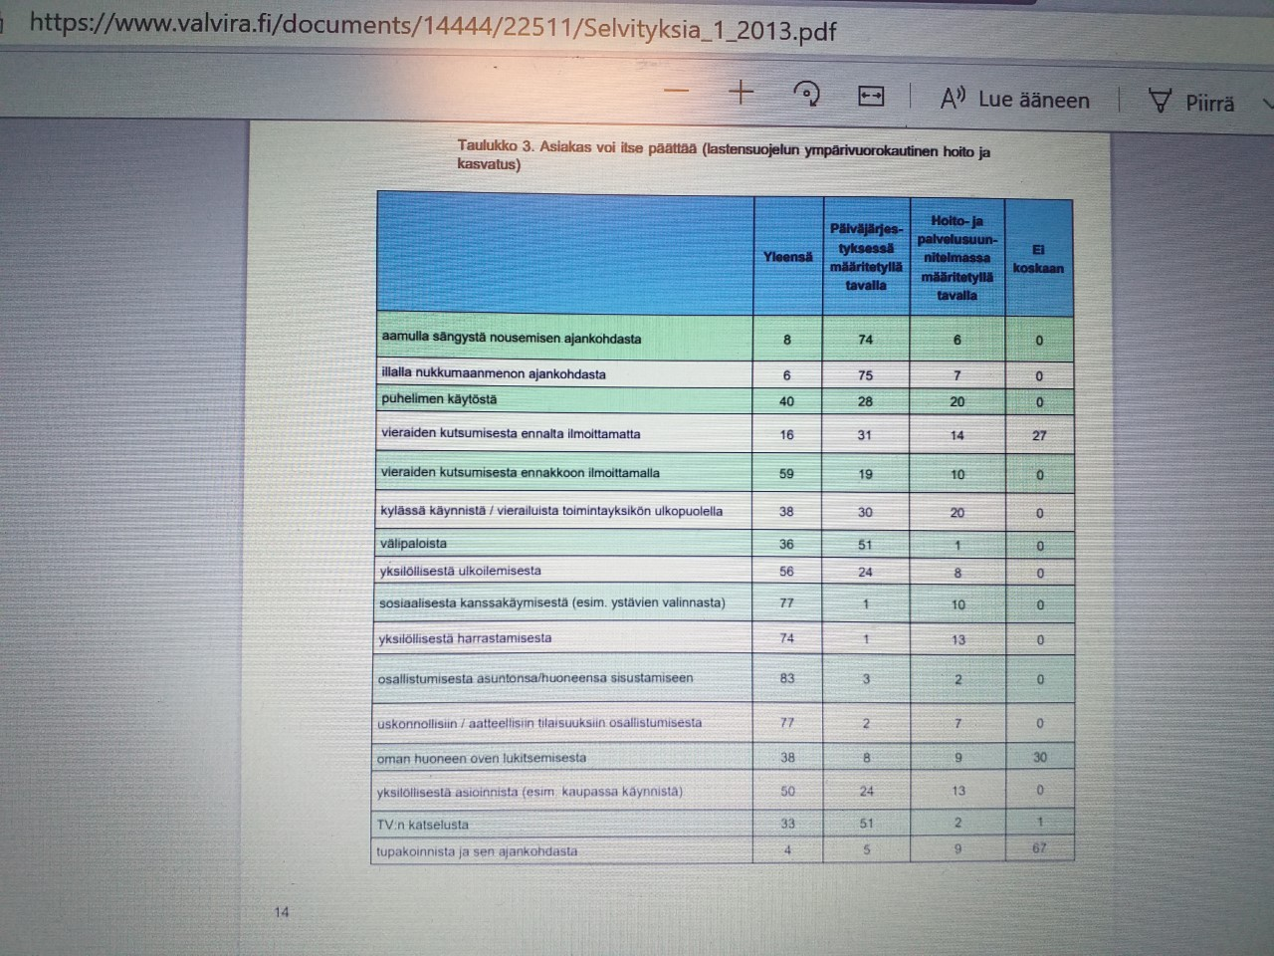
https://www.valvira.fi/documents/14444/22511/Selvityksia_1_2013.pdf

Slide 15
Lähteet
MLL. https://www.mll.fi/vanhemmille/vinkkeja-lapsiperheen-arkeen/mista-asioista-nuori-voi-paattaa-itse/

